Slide 1
WOMS
Cloud-Native Wafer Order Management And Scheduling System
Group 17: 314581047 謝孟翰 314552017 陳佑丞 314551070 詹凱旭 314581047 陳冠霖
Notes:
大家好，我們是第十七組，我們今天要介紹的是 WOMS，一個在雲原生架構下的晶圓訂單管理排程系統

Slide 2



User Scenario: Admin / Sales / Scheduler
Admin / DevOps
Sales / PM
Scheduler / FAE
2
Notes:
首先，我們必須先定義使用這套系統的 user，接著再介紹他們的 User Story，可以看到：畫面最上方顯示的是 Admin，也就是在 IT 部門中，負責維運/管理我們這套系統的 DevOps，左下角是 Sales，也可以說是 PM，負責跟客戶周旋，決定訂單時間，最後，右下角是 Scheduler，也可以想成是現場負責管理機台並且決定當天要執行哪筆訂單的排程工程師

Slide 3








User Scenario: Sales / Scheduler
Problem: What if a rush order needs to be inserted? If orders are not feasible?
3
Notes:
在沒有使用這套系統的情境下，我們不難想像 Sales 的日常就是客戶透過電話/簡訊下訂單，Sales 紀錄訂單細節後，再丟

Slide 4
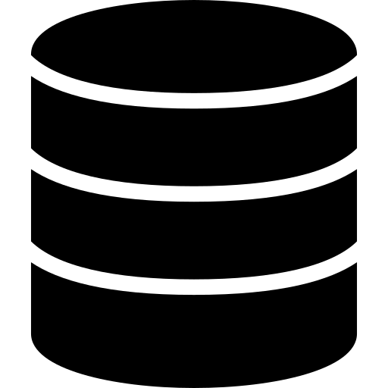







User Scenario: Sales / Scheduler
Solution: WOMS lets Sales check feasibility first, then lets Scheduler validate and schedule wafer.
4
Notes:
所以第四頁我們先把 WOMS 想解決的核心問題講清楚。對 Sales 來說，他需要快速回覆客戶，尤其是在電話訂單或急單插單的情境下，他不能每一次都等排程工程師人工確認。可是對 Scheduler 來說，他不能只因為 Sales 想接單，就破壞現場既有的生產排程。
因此 WOMS 的設計目標，就是讓 Sales 可以先在系統中登記訂單，透過日曆確認目前是否有機會排入；如果不行，就繼續和客戶協調。如果可以，才提交到系統。接著 Scheduler 會根據現場實際狀況決定接受或駁回，最後才排入生產時程。

Slide 5
User Scenario: Sales / Scheduler
Solution: WOMS lets Sales check feasibility first, then lets Scheduler validate and schedule wafer.
5
Notes:
所以第四頁我們先把 WOMS 想解決的核心問題講清楚。對 Sales 來說，他需要快速回覆客戶，尤其是在電話訂單或急單插單的情境下，他不能每一次都等排程工程師人工確認。可是對 Scheduler 來說，他不能只因為 Sales 想接單，就破壞現場既有的生產排程。
因此 WOMS 的設計目標，就是讓 Sales 可以先在系統中登記訂單，透過日曆確認目前是否有機會排入；如果不行，就繼續和客戶協調。如果可以，才提交到系統。接著 Scheduler 會根據現場實際狀況決定接受或駁回，最後才排入生產時程。

Slide 6
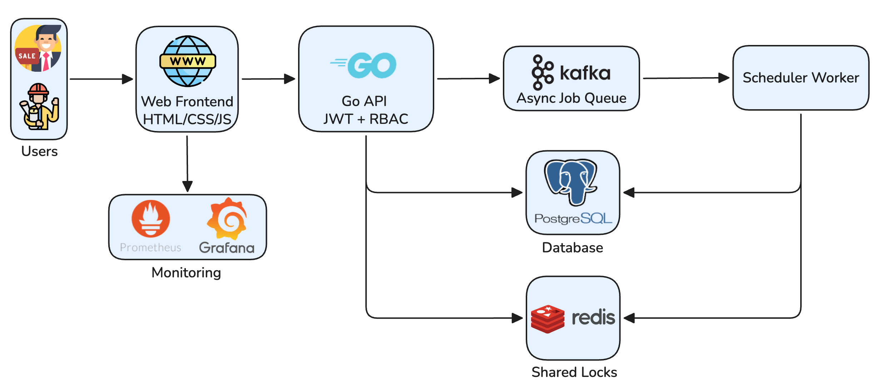
System Architecture: Application
Takeaway: WOMS separates UI, API validation, async jobs, database state, and shared locks.
6
Notes:
接下來這張是 WOMS 的 application architecture，也就是剛剛 Sales 和 Scheduler 的操作流程，在系統內部是怎麼被實作出來的。
最左邊是 Users，包含 Sales 和 Scheduler。使用者會先透過 Web Frontend 操作系統，而前端是用原生的 HTML、CSS 和 JavaScript 實作。前端收到操作後，會把請求送到 Go API。
Go API 是主要的後端入口，負責處理訂單建立、排程預覽、排程確認等 API 請求。同時，API 也會在這一層做 JWT 驗證和 RBAC 權限控管，確保不同角色只能執行自己被允許的操作。
當 API 需要觸發排程或生產相關任務時，它不會把所有工作都同步做完，而是把任務送進 Kafka。Kafka 在這裡扮演 async job queue 的角色，負責把排程任務排隊，再由 Scheduler Worker 取出 job 來執行後續處理。
下方的 PostgreSQL 是主要資料庫，用來保存 orders、schedules，以及目前的訂單狀態，所以它是整個系統的 source of truth。Redis 則是 shared locks，用來避免同一條產線或同一段排程被多個流程同時修改。也就是說，API 和 Scheduler Worker 都會透過 Database 和 Redis 來維持資料一致性與排程一致性。
最後，Prometheus 和 Grafana 負責 monitoring，讓我們可以觀察服務狀態、API 行為，以及後續 worker 處理任務時的系統狀況。
所以這張圖的重點是：WOMS 把前端操作、API 驗證、非同步 job queue、worker 處理、資料儲存和 shared locks 拆開，讓 Sales 和 Scheduler 的流程可以協作，但不會把所有邏輯耦合在同一個服務裡。

Slide 7
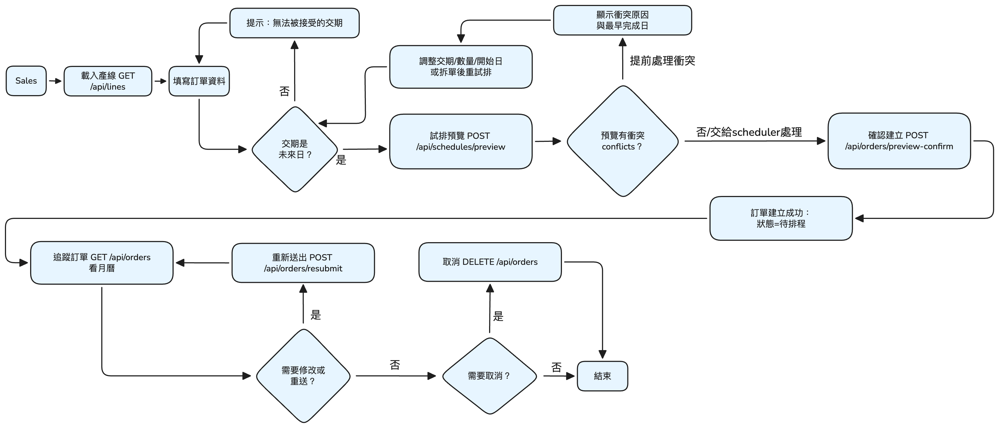
WOMS Workflow: Sales
Takeaway: Sales checks feasibility before submitting or renegotiating the order.
7
Notes:
這一頁聚焦 Sales workflow。Sales 先登入並載入產線，建立訂單前會先做 due date 和 capacity preview，確認可接受後才把訂單送進待排程狀態。如果 preview 顯示衝突，Sales 可以修改數量、交期或開始日期，再重新 preview。這樣的設計讓業務端可以快速回覆客戶，但不會直接覆寫正式生產排程。

Slide 8
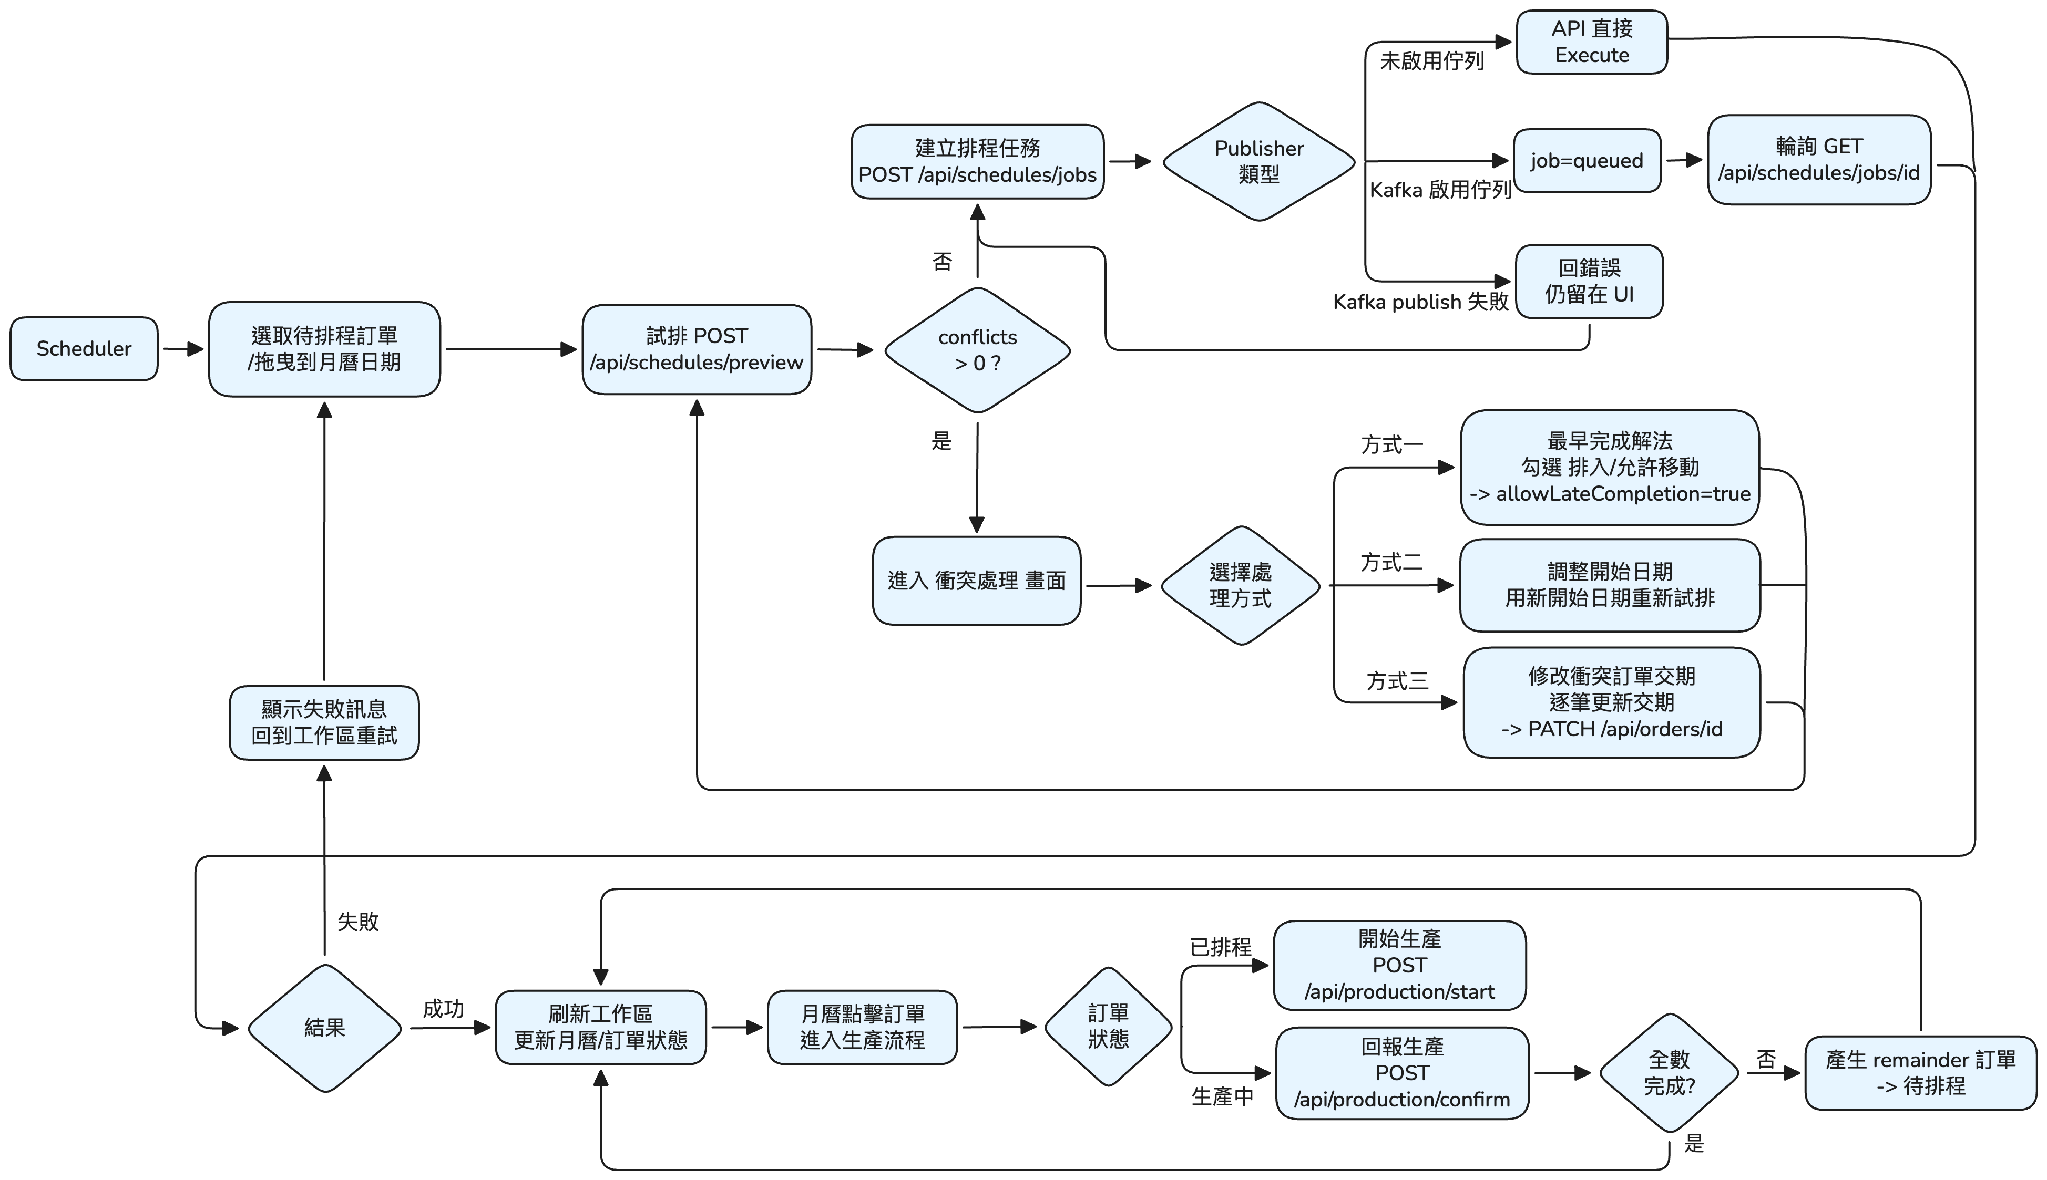
WOMS Workflow: Scheduler
Takeaway: Scheduler validates conflicts before changing the production schedule.
8
Notes:
這一頁聚焦 Scheduler workflow。Scheduler 會從待排程訂單開始，選擇產線與開始日期，先產生 schedule preview，再處理 conflict 或人工介入理由。確認後才建立正式 schedule job，讓 worker 非同步落地 allocations。這樣可以把使用者確認、衝突處理、line revision 和 audit record 都放在正式排程之前。

Slide 9
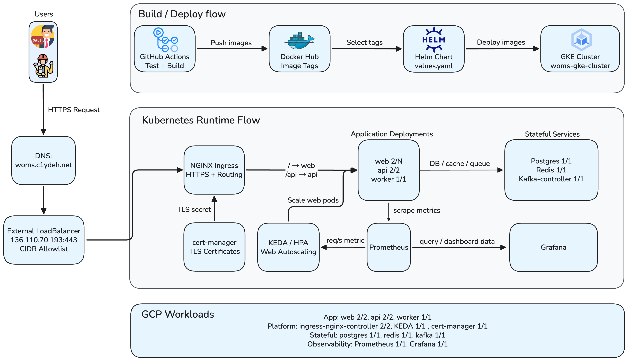
System Architecture: Infrastructure
Takeaway: WOMS is deployed on GKE with HTTPS ingress, stateful services, monitoring, and autoscaling.
9
Notes:
接下來這一頁是 WOMS 的 infrastructure architecture。我們把它分成兩個部分來看：上半部是 build/deploy flow，下半部是使用者實際連進系統時，在 Kubernetes 裡面的 runtime flow。
先看上半部。當我們完成程式碼後，GitHub Actions 會負責執行 test 和 build，接著把 Web、API、Worker 對應的 Docker images push 到 Docker Hub。部署時，Helm Chart 會透過 values.yaml 選擇要部署的 image tag，最後把這些元件部署到 GKE cluster，也就是我們的 woms-gke-cluster。
接著看左邊的 user request flow。使用者會透過 https://woms.c1ydeh.net 連進來，DNS 會導到 GKE 上的 External LoadBalancer，也就是 136.110.70.193:443。這個入口有 CIDR allowlist，所以只有被允許的來源網段可以進入。
進入 Kubernetes runtime 後，流量會先到 NGINX Ingress。Ingress 負責 HTTPS routing，其中 / 會導到 web，/api 會導到 API。App deployments 裡面則包含 web、api 和 worker；目前 API 是 2 個 replicas，worker 是 1 個，而 web 會因為 autoscaling 從 2 擴到 N。
右邊是 stateful services，包含 PostgreSQL、Redis 和 Kafka。它們分別支撐資料庫、cache 或 shared lock，以及 async queue。下方則是 observability 和 autoscaling：Prometheus 會 scrape web 的 NGINX request metrics，Grafana 讀 Prometheus 的資料做 dashboard，而 KEDA/HPA 會根據 Prometheus 的 request-rate 指標觸發 web pods 的 scale in / scale out。
最後，cert-manager 會提供 TLS secret 給 NGINX Ingress 使用。底下這一列則是我們在 GCP Workloads 上看到的實際狀態，對應到 app、platform、stateful 和 observability 這幾類元件。

Slide 10
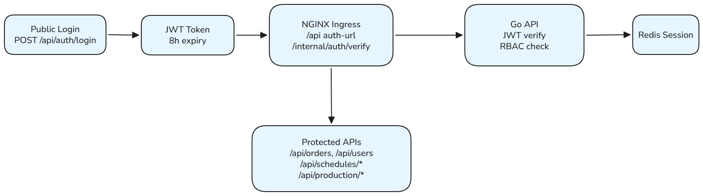
API Server and Security Flow
Takeaway: API authorization stays inside Go even when Ingress performs edge auth.
10
Notes:
接下來這幾頁我會把前面比較 high-level 的 component 拆開來講。這一頁先看 Backend API and Security，也就是使用者從登入到真的打進 API，中間有哪些安全檢查。
先看最左邊，唯一公開的登入入口是 POST /api/auth/login。登入成功之後，系統會發一個 8 小時有效的 JWT token。這個 token 後面每次呼叫 protected API 時，都會放在 Authorization Bearer token 裡面帶進來。
中間這段是部署到 Kubernetes 之後的入口防線。NGINX Ingress 可以對 /api 這個 prefix 啟用 auth-url，所以 request 進來時，Ingress 會先呼叫 /internal/auth/verify 做一層入口驗證。不過這裡的重點是，Ingress 不是唯一的安全邊界。request 進到 Go API 之後，Go API 還是會自己檢查 JWT、claims，還有 RBAC。
下面的 Role Boundary 就是在講這個 RBAC。admin 可以管理 users 和 HPA demo，sales 主要負責 orders 和 preview，scheduler 則負責 schedule 和 production。右邊的 Redis session 是 optional，主要用在需要 token revocation 或集中管理 session 的部署情境；所以整體來說，這一頁的 takeaway 是：入口可以交給 Ingress 先擋一次，但真正的授權邏輯還是收斂在 Go API 裡。

Slide 11
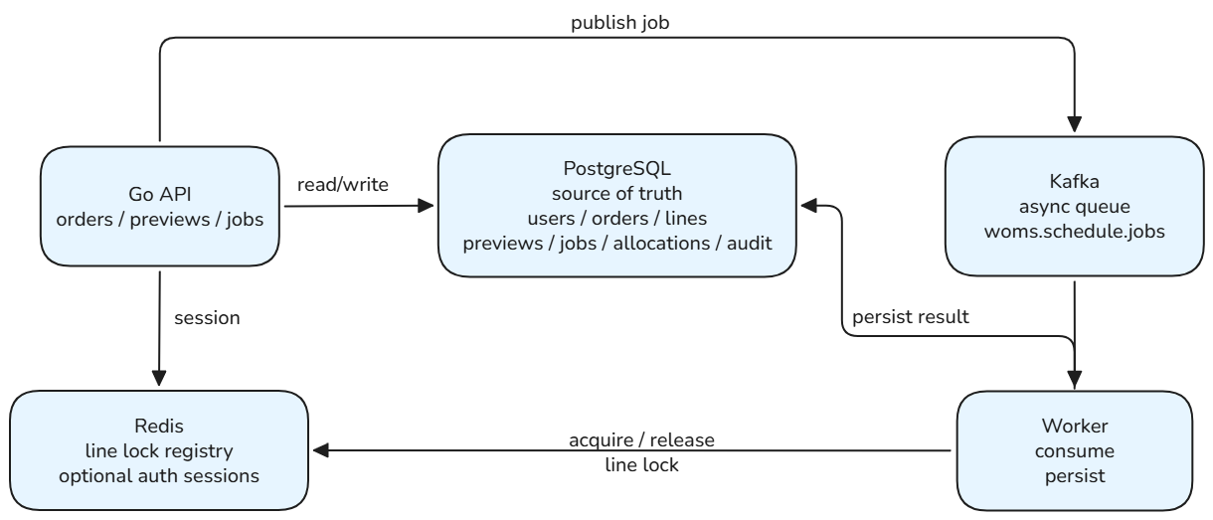
Database, Queue, and Cache Flow
Takeaway: PostgreSQL records facts, Kafka carries work, and Redis guards short-lived consistency.
11
Notes:
這一頁我會再把資料層講得更細一點，因為排程系統最怕的不是只有「資料存不存得進去」，而是資料、job、lock 三件事混在一起之後，最後不知道哪一個才是可信狀態。前面我們看到 API、Kafka、Worker 都會參與排程流程，那這裡要回答的是：哪些資料是事實、哪些只是工作佇列、哪些是短時間的協調狀態。
中間的 PostgreSQL 是說，如果我們要追一筆訂單現在排到哪裡、job 成功或失敗、曾經有沒有人工介入，最終都會回來看 PostgreSQL。
左邊的 Go API 負責讀寫 PostgreSQL，例如建立訂單、產生 preview、建立 schedule job；但當它要觸發比較重的排程落地流程時，不會把整件事同步做完。原因是 schedule job 可能牽涉多筆 allocation、產線容量檢查、狀態轉換和 audit，如果全部卡在 HTTP request 裡，使用者體驗和失敗處理都會變差。
所以右邊的 Kafka 是 async queue。API 建立 schedule job 之後，會把 job publish 到 woms.schedule.jobs，接著由 worker consume。這樣 API 可以很快回應「job 已建立」，真正的排程落地則交給 worker 做。Worker 做完之後，再把結果 persist 回 PostgreSQL，包含 allocations、job status，還有需要追蹤的 audit record。
左下角的 Redis 則是比較短生命週期的協調工具。它可以放 optional auth sessions，但這頁更重要的是 line locks，也就是 per-production-line lock。因為排程最怕的是兩個 worker 同時改同一條產線，造成 overlapping allocations，所以 worker 寫入前會先拿 lock；拿不到就代表現在有人正在處理同一條產線，這時就不應該硬寫。
下面的 consistency guard 是第二層保護。schedule_revision 用來確認產線排程版本沒有被別人先改掉，preview request_hash 用來確認使用者確認的 preview 跟現在要建立的 job 是同一個輸入條件，job status transition 則避免已完成或失敗的 job 被重複推進。這三個 guard 合起來，就是在處理分散式流程裡很常見的問題：job 可以非同步，但資料不能因此失去一致性。
所以這一頁的 takeaway 是：PostgreSQL 管長期事實，Kafka 管非同步工作流，Redis 管短時間互斥，而 consistency guard 負責確認「現在要寫入的結果，仍然對應到當初被審查過的 preview」。這樣排程流程才可以同時做到非同步、可追蹤，而且不容易產生重複或過期的排程結果。

Slide 12


Monitoring Stack
Stack:
Prometheus : metrics collection
Grafana : dashboard and visualization
Metrics:
Request per second
Request status
Request latency (PR 99, 95, 50)
Error rate
Go routing and memory usage
CPU utilization
Nginx Request per second
13
Notes:
接下來這頁是 Monitoring and Autoscaling。這裡我想特別講清楚，因為很容易把它想成 worker 根據 Kafka lag autoscale；但目前 repo 裡實作的 active demo scenario，是 web pods 根據 request rate 來 scale in 和 scale out。
先看左邊。Web pods 裡面有 NGINX exporter，會在 9113 port 暴露 nginx_http_requests_total。API pods 也有 /metrics，所以 Prometheus 會同時 scrape API metrics 和 web-nginx metrics。這些 metrics 進到 Prometheus 後，右邊的 KEDA ScaledObject 會用 Prometheus trigger 去 query req/s per web pod。
當每個 web pod 的 request rate 超過門檻，KEDA 會把這個訊號轉給 HPA，HPA 再把 web deployment 從 2 個 pods 往上擴。流量降下來之後，也可以 scale in。這裡的好處是，autoscaling 的依據不是主觀估計 CPU，而是直接看入口流量對每個 web pod 的壓力。
下面的 Grafana 也是讀 Prometheus，所以 demo 時可以把三件事串起來看：第一，request rate 有沒有上升；第二，HPA 有沒有真的 scale out；第三，新的 web pods 起來之後，流量是不是被分散。這樣監控和 autoscaling 就不是兩套各講各的東西，而是共用同一個 Prometheus signal。

Slide 13
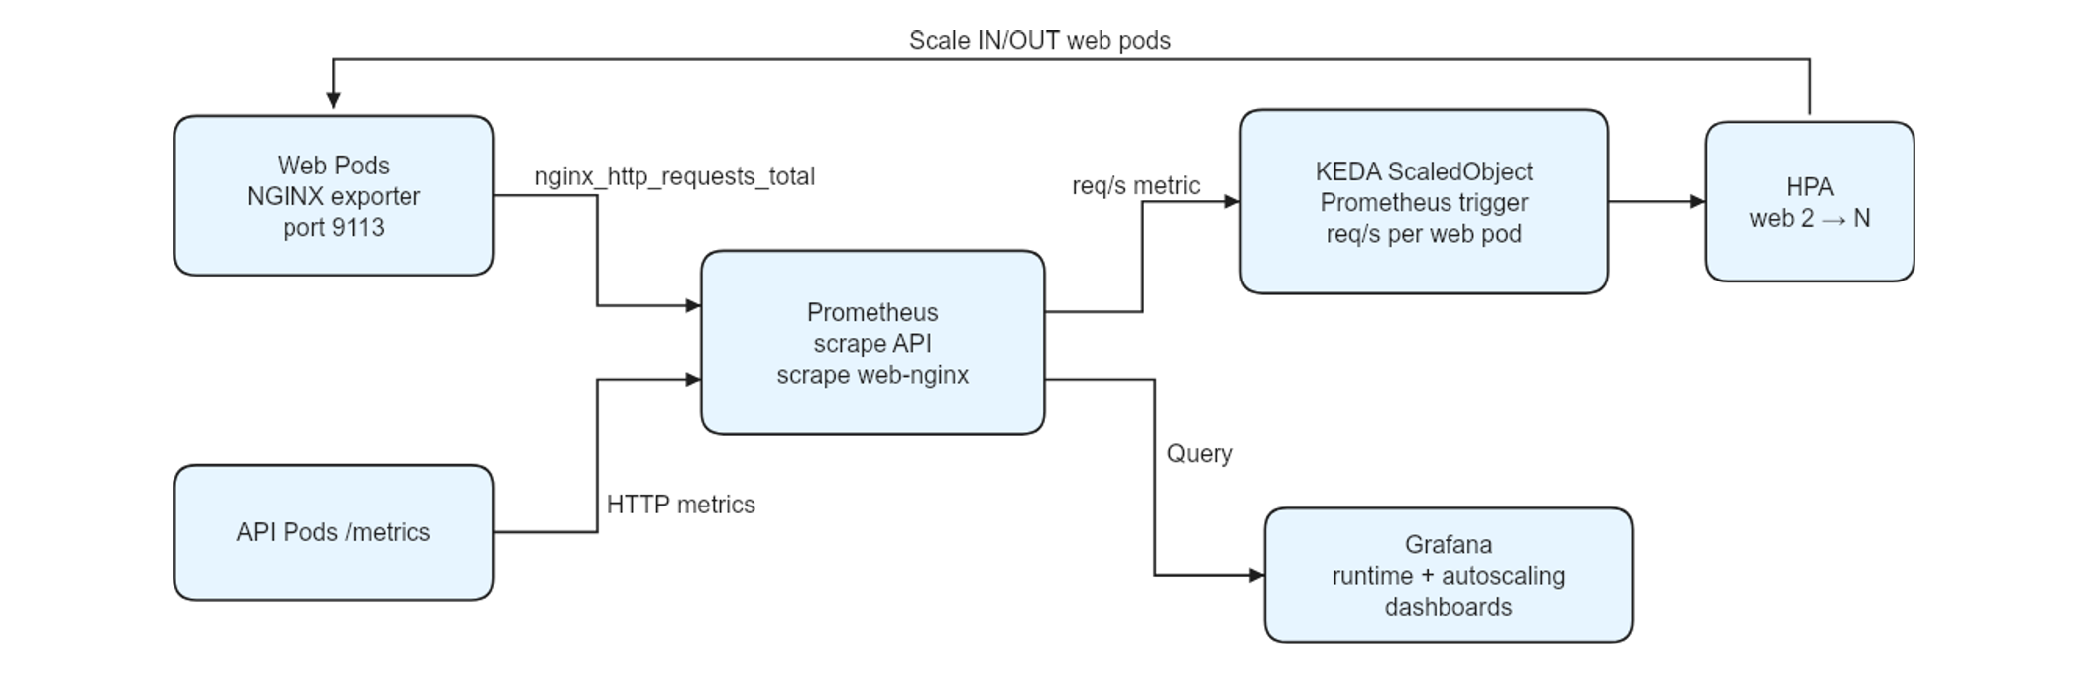
Monitoring and Autoscaling Flow
Takeaway: KEDA, Prometheus, Grafana, and the HPA all read the same web req/s signal.
12
Notes:
接下來這頁是 Monitoring and Autoscaling。這裡我想特別講清楚，因為很容易把它想成 worker 根據 Kafka lag autoscale；但目前 repo 裡實作的 active demo scenario，是 web pods 根據 request rate 來 scale in 和 scale out。
先看左邊。Web pods 裡面有 NGINX exporter，會在 9113 port 暴露 nginx_http_requests_total。API pods 也有 /metrics，所以 Prometheus 會同時 scrape API metrics 和 web-nginx metrics。這些 metrics 進到 Prometheus 後，右邊的 KEDA ScaledObject 會用 Prometheus trigger 去 query req/s per web pod。
當每個 web pod 的 request rate 超過門檻，KEDA 會把這個訊號轉給 HPA，HPA 再把 web deployment 從 2 個 pods 往上擴。流量降下來之後，也可以 scale in。這裡的好處是，autoscaling 的依據不是主觀估計 CPU，而是直接看入口流量對每個 web pod 的壓力。
下面的 Grafana 也是讀 Prometheus，所以 demo 時可以把三件事串起來看：第一，request rate 有沒有上升；第二，HPA 有沒有真的 scale out；第三，新的 web pods 起來之後，流量是不是被分散。這樣監控和 autoscaling 就不是兩套各講各的東西，而是共用同一個 Prometheus signal。

Slide 14
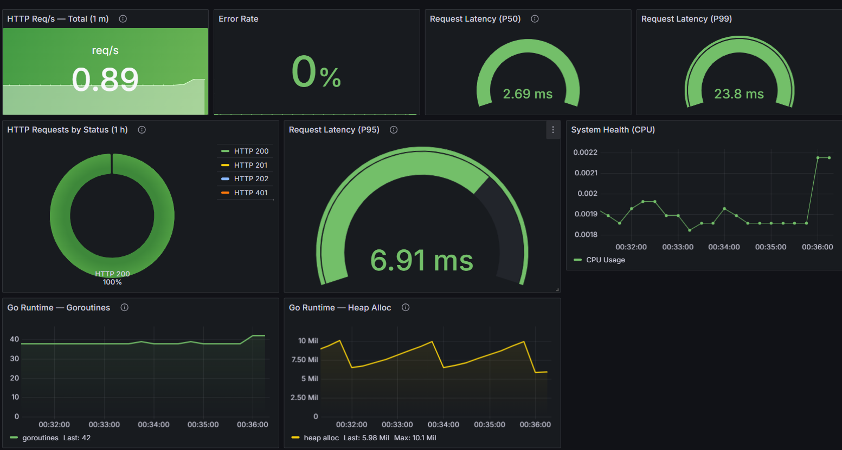
Monitoring Stack – Grafana Dashboard
12
Notes:
接下來這頁是 Monitoring and Autoscaling。這裡我想特別講清楚，因為很容易把它想成 worker 根據 Kafka lag autoscale；但目前 repo 裡實作的 active demo scenario，是 web pods 根據 request rate 來 scale in 和 scale out。
先看左邊。Web pods 裡面有 NGINX exporter，會在 9113 port 暴露 nginx_http_requests_total。API pods 也有 /metrics，所以 Prometheus 會同時 scrape API metrics 和 web-nginx metrics。這些 metrics 進到 Prometheus 後，右邊的 KEDA ScaledObject 會用 Prometheus trigger 去 query req/s per web pod。
當每個 web pod 的 request rate 超過門檻，KEDA 會把這個訊號轉給 HPA，HPA 再把 web deployment 從 2 個 pods 往上擴。流量降下來之後，也可以 scale in。這裡的好處是，autoscaling 的依據不是主觀估計 CPU，而是直接看入口流量對每個 web pod 的壓力。
下面的 Grafana 也是讀 Prometheus，所以 demo 時可以把三件事串起來看：第一，request rate 有沒有上升；第二，HPA 有沒有真的 scale out；第三，新的 web pods 起來之後，流量是不是被分散。這樣監控和 autoscaling 就不是兩套各講各的東西，而是共用同一個 Prometheus signal。

Slide 15
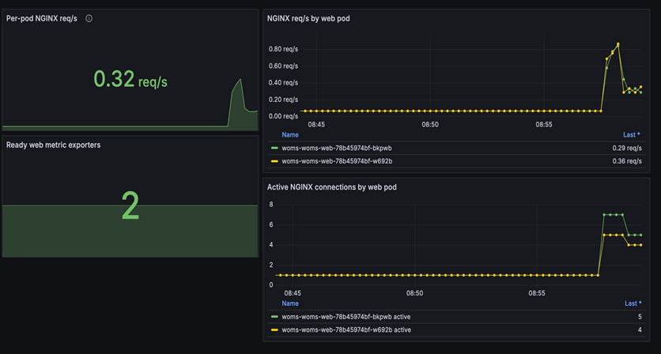
Monitoring Stack – Grafana Dashboard
13
Notes:
接下來這頁是 Monitoring and Autoscaling。這裡我想特別講清楚，因為很容易把它想成 worker 根據 Kafka lag autoscale；但目前 repo 裡實作的 active demo scenario，是 web pods 根據 request rate 來 scale in 和 scale out。
先看左邊。Web pods 裡面有 NGINX exporter，會在 9113 port 暴露 nginx_http_requests_total。API pods 也有 /metrics，所以 Prometheus 會同時 scrape API metrics 和 web-nginx metrics。這些 metrics 進到 Prometheus 後，右邊的 KEDA ScaledObject 會用 Prometheus trigger 去 query req/s per web pod。
當每個 web pod 的 request rate 超過門檻，KEDA 會把這個訊號轉給 HPA，HPA 再把 web deployment 從 2 個 pods 往上擴。流量降下來之後，也可以 scale in。這裡的好處是，autoscaling 的依據不是主觀估計 CPU，而是直接看入口流量對每個 web pod 的壓力。
下面的 Grafana 也是讀 Prometheus，所以 demo 時可以把三件事串起來看：第一，request rate 有沒有上升；第二，HPA 有沒有真的 scale out；第三，新的 web pods 起來之後，流量是不是被分散。這樣監控和 autoscaling 就不是兩套各講各的東西，而是共用同一個 Prometheus signal。

Slide 16
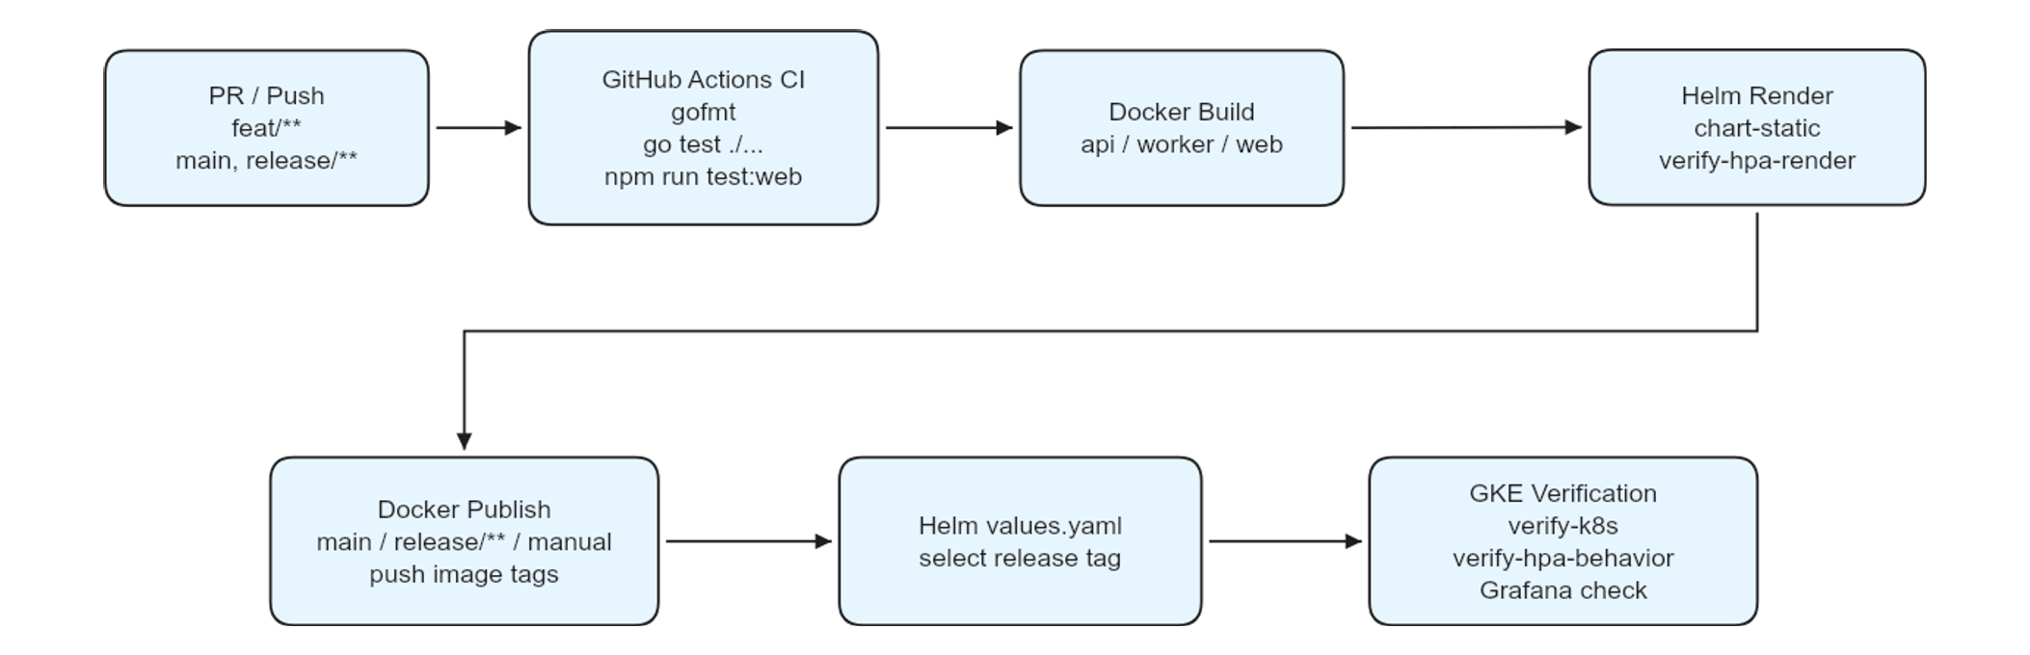
CI/CD Flow
Takeaway: CI proves code, Docker, Helm, and HPA rendering before release images are published.
15
Notes:
最後這一頁是 CI/CD Flow and Testing Strategy，也就是我們怎麼證明這個系統不是只在本機可以跑，而是可以被穩定 build、驗證和部署。
先看上半部。當 PR 或 feature branch push 發生時，GitHub Actions CI 會先跑基本品質檢查，包括 gofmt、go test ./...，以及前端的 npm run test:web。接著它會 build api、worker、web 三個 Docker images。這一步是為了證明 image build 得起來，但 feature branch 不會直接 publish image，避免還沒 merge 的版本被拿去部署。
再往右看，CI 還會做 Helm render，包含 chart-static 和 verify-hpa-render。這一步很重要，因為很多 Kubernetes 問題不是 Go test 會抓到的，而是 chart template render 出來才看得到。特別是 HPA、KEDA、image tag、service selector 這類部署設定，都需要在 merge 前先驗證。
下半部才是 release path。只有 main、release/**，或 manual workflow dispatch 會進 Docker publish，把 image tags 推到 Docker Hub。真正部署時，再透過 Helm values.yaml 選擇 release tag，最後用 verify-k8s、verify-hpa-behavior 和 Grafana check 去確認 GKE 上的實際行為。所以這張圖要帶走的是：CI 負責擋程式碼和 chart 的錯，CD 負責把已確認的 release image 推出去，最後再用 Kubernetes 和 Grafana 做 runtime verification。

Slide 17
Demo
http://woms.c1ydeh.net/
14
Notes:
這一頁保留給現場 demo，不放額外內容，避免觀眾同時讀投影片和看操作畫面。Demo 建議照著前面主線走：先用 Sales 建立訂單並做 preview，再切到 Scheduler 產生正式 preview 並建立 schedule job，接著說明 job 進 Kafka、worker 取得 Redis lock、結果寫回 PostgreSQL，最後用 calendar/history 和 Grafana/HPA 畫面證明系統狀態和 autoscaling 指標都有被串起來。

Slide 18
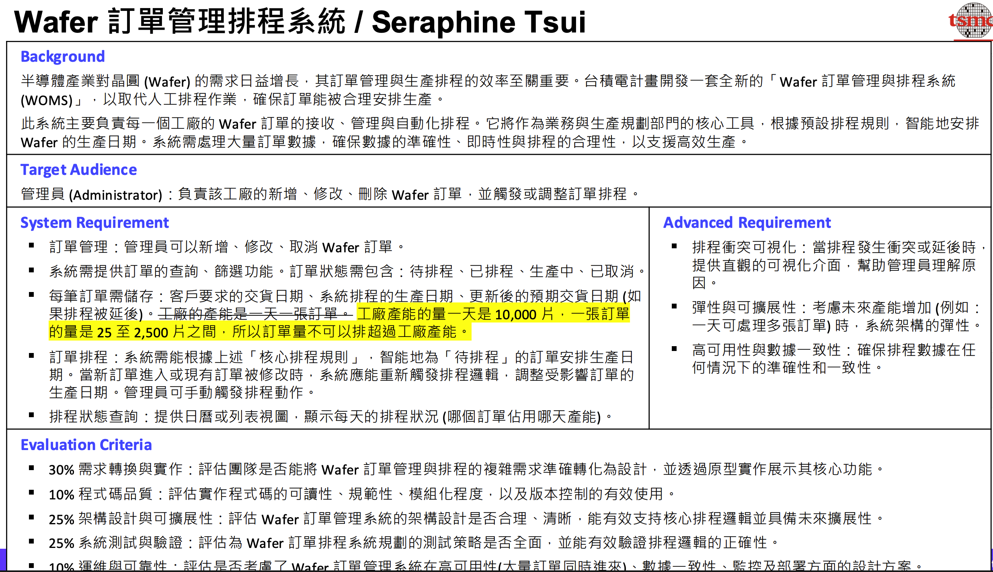
Conclusion: What WOMS Achieves
Evaluation Criteria
Requirement and Implementation
Demo shows Sales/Scheduler workflows
Code quality
Gofmt, Clear Go package layering, and Git
Architecture and Scalability
GKE, Modular services, KEDA/HPA(autoscaling),
Clear separation of responsibilities
Testing
Go tests, Web tests,
Helm render, and K8s verification
Operation and Reliability
Grafana/Prometheus observe KEDA/HPA
Redis lock, Docker Hub release, Helm rollout
Conclusion: Our WOMS meets the requirements with deployable, testable cloud-native implementation.
15
Notes:
最後這邊我想把整個專案收斂回 requirement.pdf。這一頁不是再介紹新功能，而是把前面講過的實作，對回課程要求和評分標準。
先看左邊，這是 system requirement coverage。第一，Order CRUD，WOMS 已經支援 admin 或 sales 建立、修改和取消 wafer orders。第二，Search + Status，系統可以依照 pending、scheduled、in-production、canceled 這些狀態去查詢和追蹤訂單。第三，Capacity rules，我們不是只把訂單存進資料庫，而是有處理 due date、每筆訂單 25 到 2500 wafers，以及 daily capacity 10,000 的限制。第四，Scheduling，系統有 preview + confirm 的流程，而且正式排程會透過 async worker 重新計算 affected orders。第五，Capacity view，calendar 和 list 都可以看到每天的產能占用。
右邊是 evaluation criteria。第一，Requirement and Implementation，demo 會展示 Sales 和 Scheduler 兩條 workflow，所以不是只有後端 API，而是有完整使用情境。第二，Code quality，Go code 有 package 分層，並透過 gofmt、Go tests、web tests 和 CI 檢查。第三，Architecture and Scalability，系統拆成 API、worker、PostgreSQL、Kafka、Redis，再透過 GKE、Helm 和 KEDA/HPA 做 cloud-native deployment 和 autoscaling。第四，Testing，除了 unit tests，也有 Helm render、K8s verification 和 HPA behavior verification。第五，Operation and Reliability，Grafana 和 Prometheus 可以觀察 KEDA/HPA，Redis lock 保護排程一致性，audit log 和 Helm rollout 則讓系統可以追蹤和部署。
所以這一頁的結論是：WOMS 不只是完成 wafer order management 的功能，而是把功能、架構、測試、部署和監控都串成一個可以 demo、可以驗證，也比較接近真實部署型態的系統。

Slide 19
Conclusion
Conclusion: WOMS meets the required wafer-order workflows with deployable, testable cloud-native implementation.
18
Notes:
最後一頁把專案對回 requirement.pdf 的五個評分面向。第一，需求轉換與實作：WOMS 已經有訂單新增、修改、取消、查詢、狀態追蹤、排程 preview、正式排程、生產回報和衝突視覺化。第二，程式碼品質：Go package 分層清楚，搭配 gofmt、Go tests、web tests 和 CI。第三，架構設計與可擴展性：API、worker、PostgreSQL、Kafka、Redis、Helm、Kubernetes 和 KEDA 的責任切分支撐未來擴充。第四，系統測試與驗證：除了 unit tests，也有 Helm render、K8s verification、HPA behavior 和 Grafana 檢查。第五，運維與可靠性：JWT/RBAC、Redis lock、audit log、監控、Docker Hub release 和 Helm rollout 讓系統不只是能 demo，也有可部署、可追蹤、可驗證的運維路徑。

